Slide 1

독스루
개발 문서 번역 챌린지 서비스
Team Nter · 김하경 · 이지우 · 이홍균 · 김재영

Slide 2
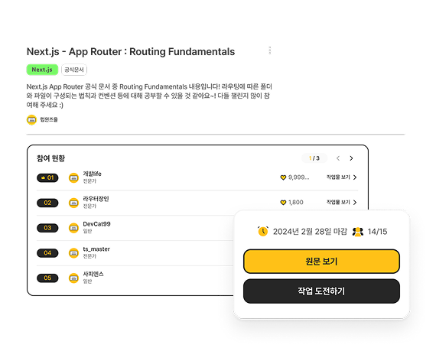
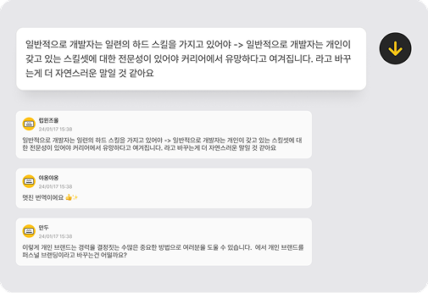
독스루 - 개발 문서 번역 챌린지 서비스
대다수의 개발 시장 콘텐츠가 영어로 작성되어 있어 해당 기술을 습득하는데 어려움
따라서 개발 관련 영어 문서를 함께 번역하는 챌린지를 진행하고 번역문에 대한 피드백을 주고받을 수 있는 서비스

Slide 3
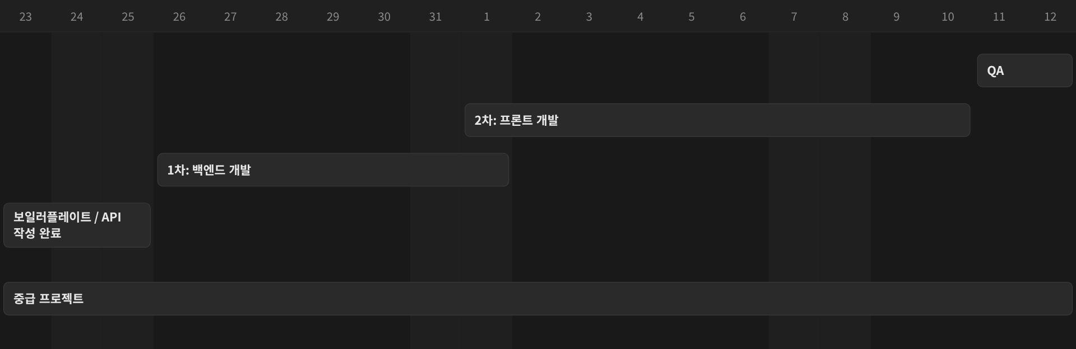
프로젝트 일정 소개
보일러플레이트 · API
10.23 ~ 10.25
백엔드 개발
10.26 ~ 11.01
프론트 개발
11.01 ~ 11.10
QA
11.11 ~ 11.12
1
2
3
4

Slide 4
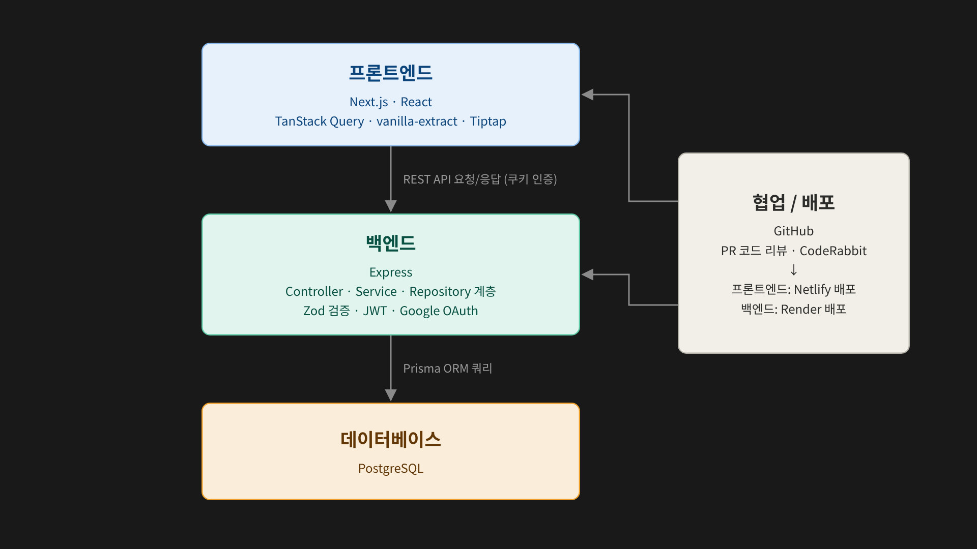
기술 스택

Slide 5
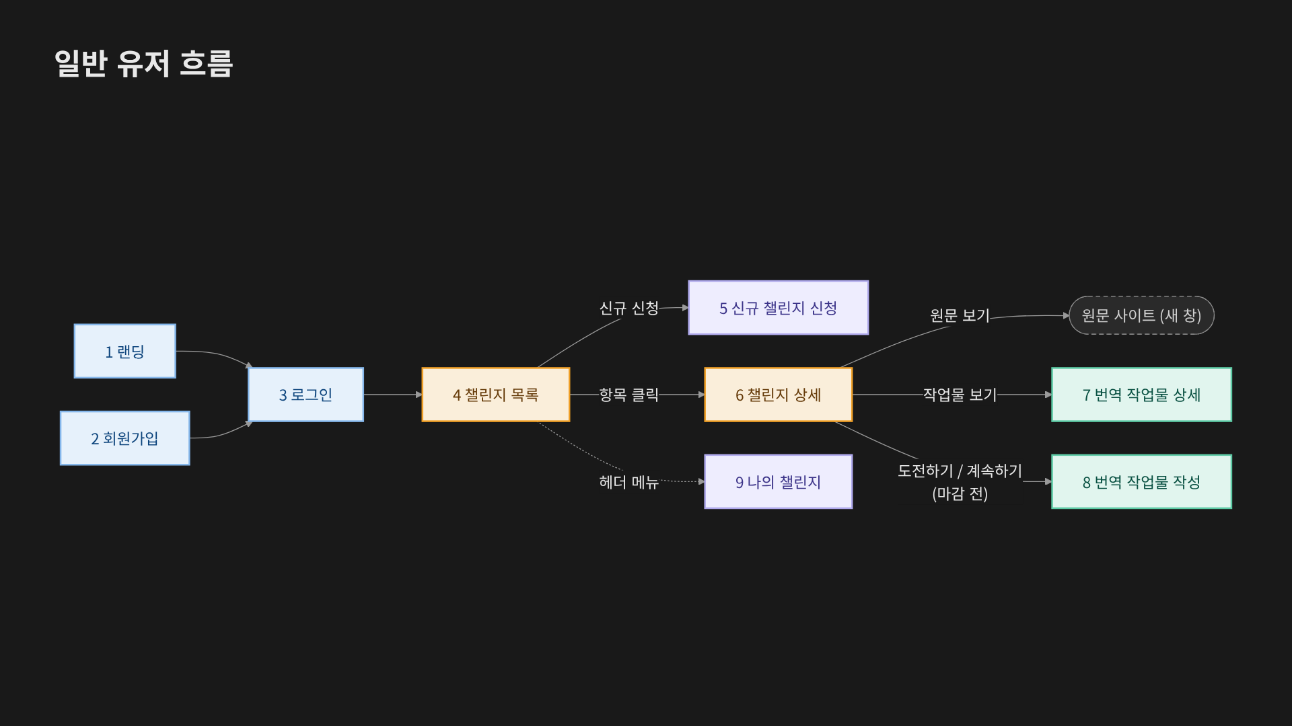
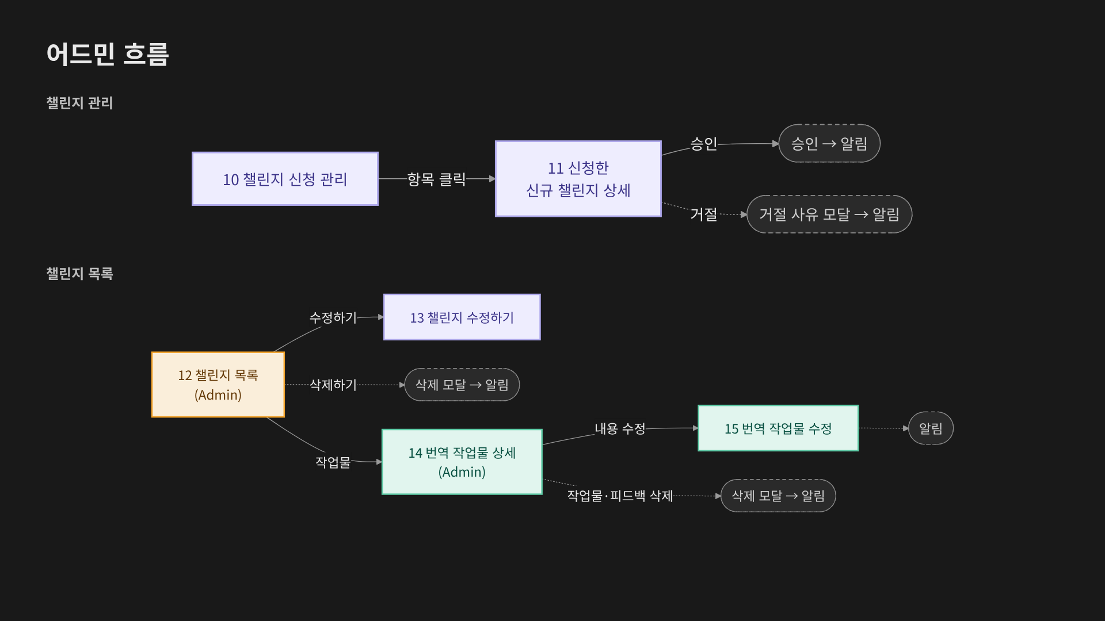
프로젝트 팀 구성 및 역할
 | 주요 작업 / 일반 | 주요 작업 / 어드민
김하경 | 랜딩/회원가입/로그인
이지우 | 번역 작업물 목록/상세 | 피드백, 작업물 수정/삭제
이홍균 | 챌린지 목록/상세 | 챌린지 삭제 / 알림
김재영 | 챌린지 신청, 내 챌린지 조회 | 챌린지 신청 관리 / 상태 변경 후 알림

Slide 6
주요 자료
1
ERD
2
API
3
요구사항 문서 정리
4
플로우 흐름 정리

